Slide 1
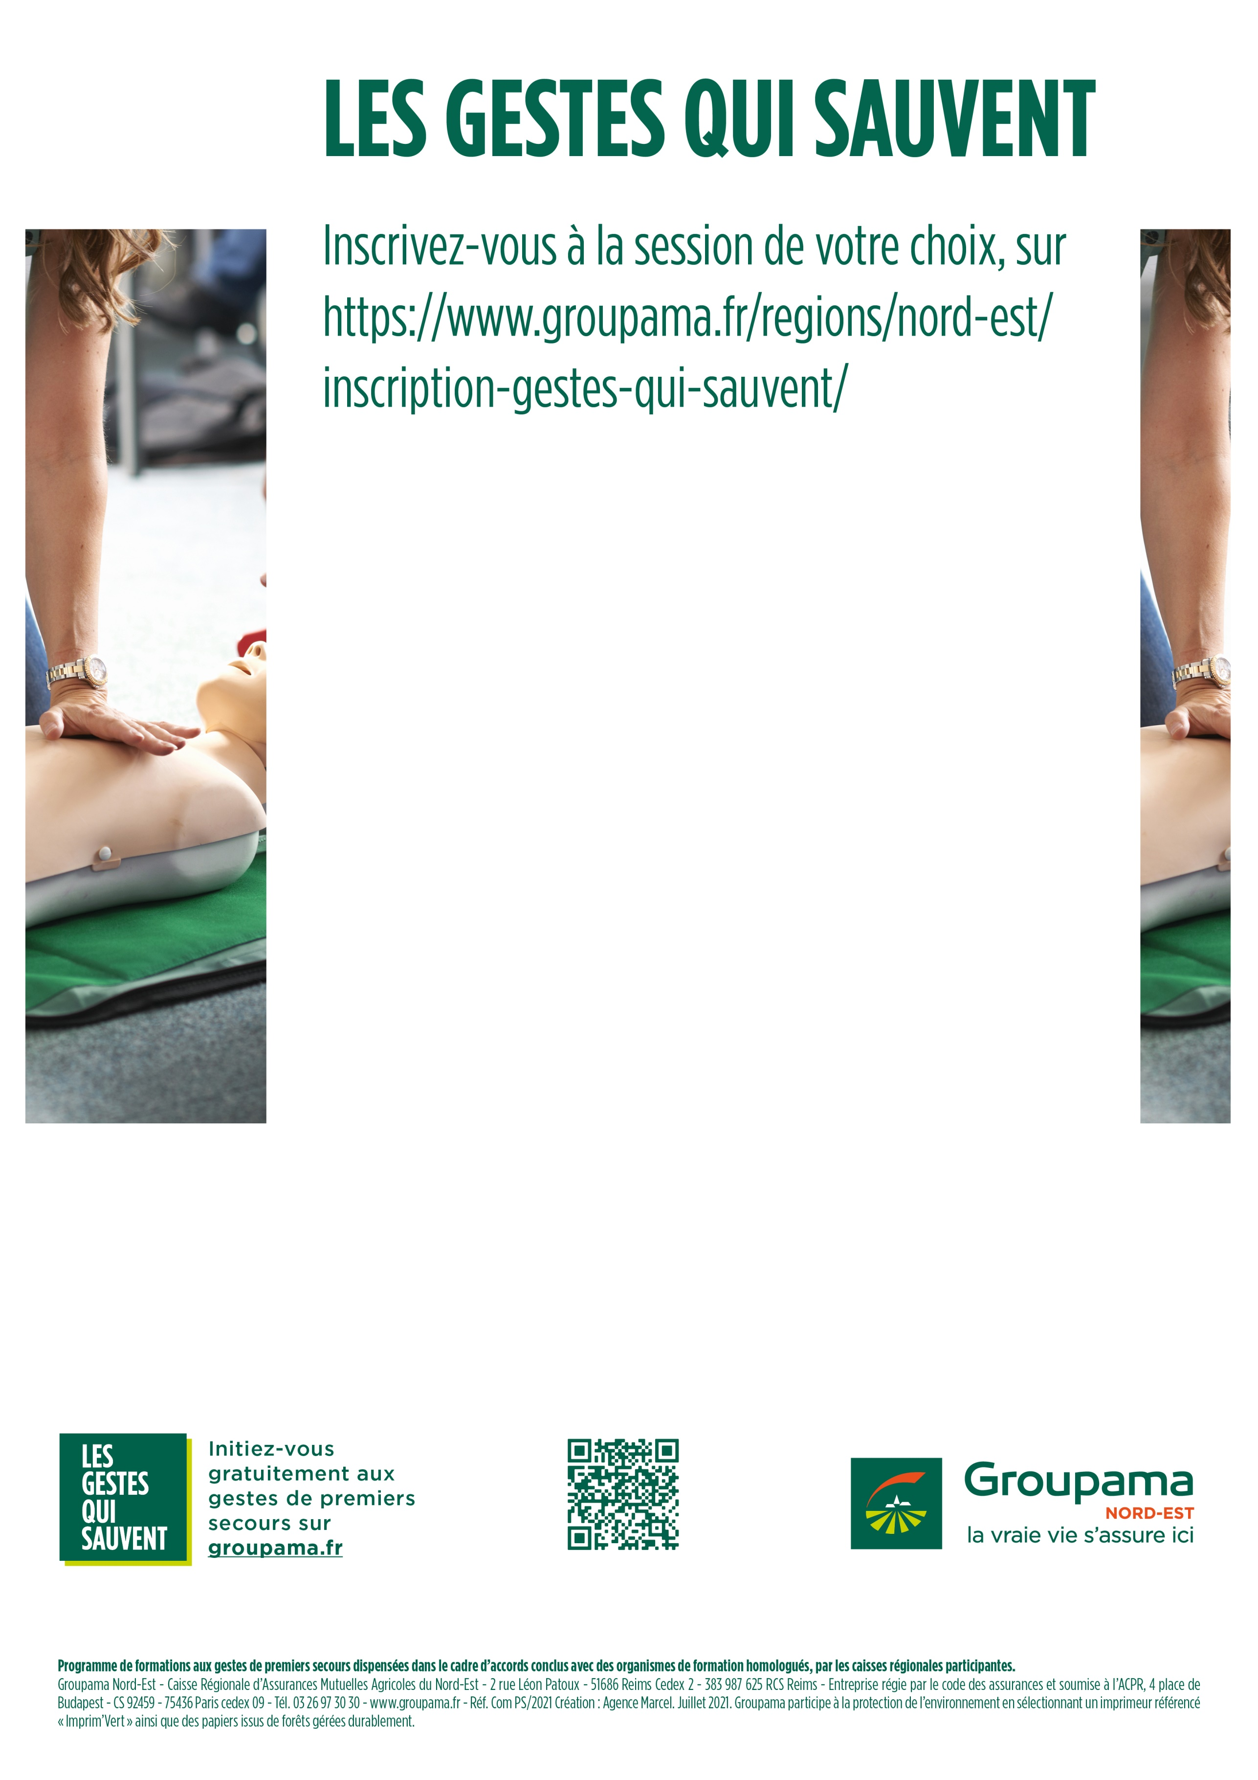
CRECY-SUR-SERRE
à la Salle des Fêtes
Avenue des Ecoles
10 JUIN 2022
2 SESSIONS :
09h45 – 12h00
13h45 – 16h00

